Slide 1

Claude Desktop
Cowork 設定ガイド
Artifacts・拡張機能・コネクタの使い方
sento.group

Slide 2
目次
01
設定メニューの開き方
Claudeの基本設定にアクセスする方法
02
Artifacts・コード実行の設定
AI搭載アーティファクトとコード実行の有効化
03
拡張機能ページ
拡張機能でClaudeの能力を拡張する
04
コネクタ一覧
利用可能なデスクトップ拡張機能の全体像
05
PowerPoint コネクタの導入
検索からインストールまでの手順

Slide 3
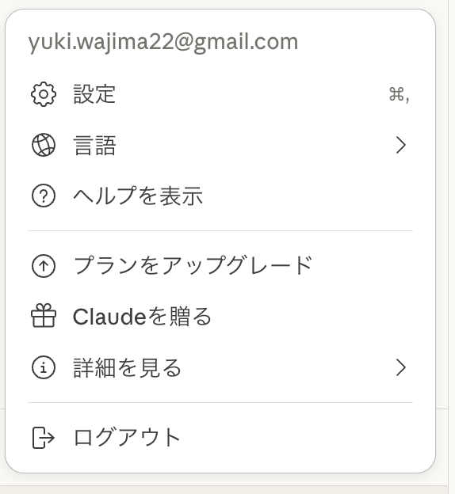
01
設定メニューの開き方
画面左下のメールアドレスをクリック
設定・言語・ヘルプなどにアクセス可能
「プランをアップグレード」からPro/Teamへ移行
Coworkを利用するにはProプラン以上が必要
まずはここから設定画面に入ります

Slide 4
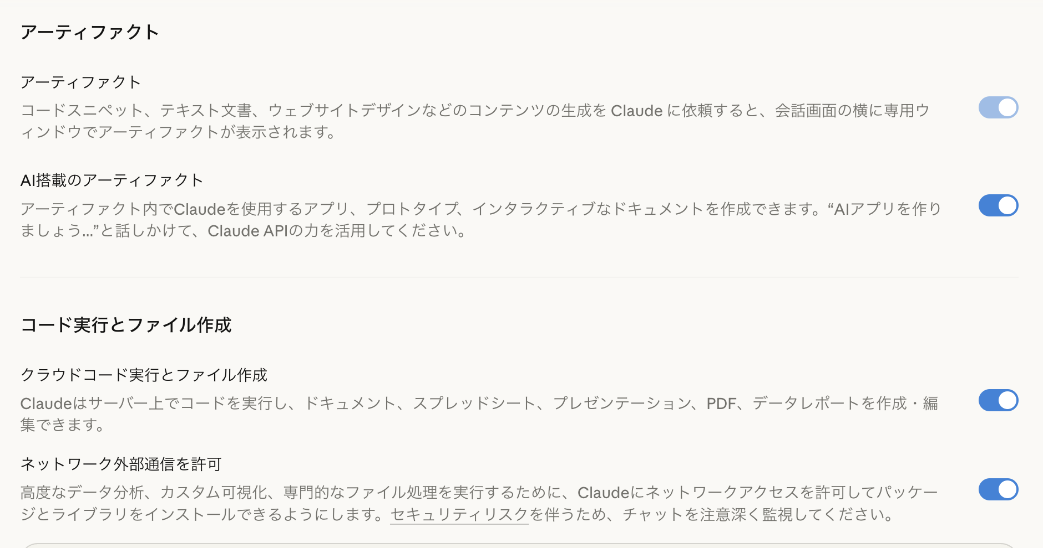
02
Artifacts・コード実行の設定
「アーティファクト」ON → コードやアプリを画面横に表示
「AI搭載のアーティファクト」→ プロトタイプ作成が可能に
「クラウドコード実行」→ PDF・スプレッドシート等を生成
「ネットワーク外部通信を許可」→ CDN等へアクセス可能
Coworkの活用にはこれらの設定をすべてONにしておきましょう

Slide 5
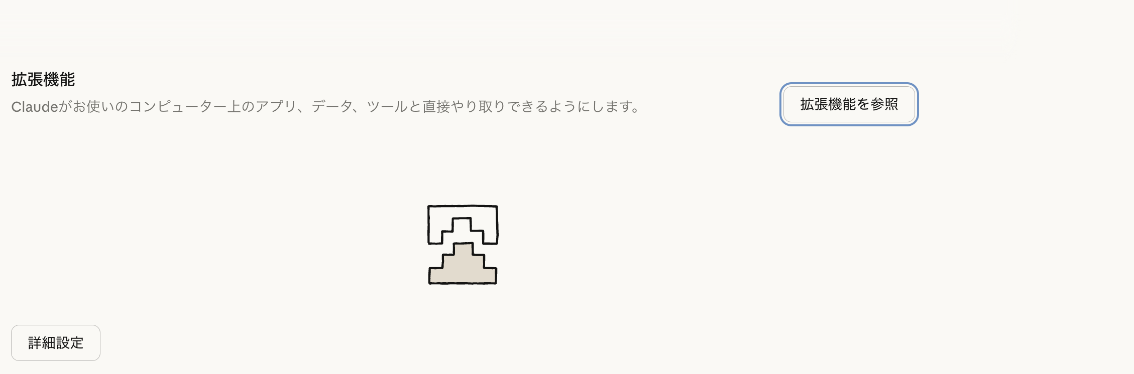
03
拡張機能ページ
設定画面から「拡張機能」セクションへ移動
Claudeがローカルのアプリ・データ・ツールと連携可能に
「拡張機能を参照」ボタンからコネクタ一覧を表示
詳細設定からカスタムMCPサーバーの追加も可能
拡張機能がCoworkの真価を発揮するポイントです

Slide 6
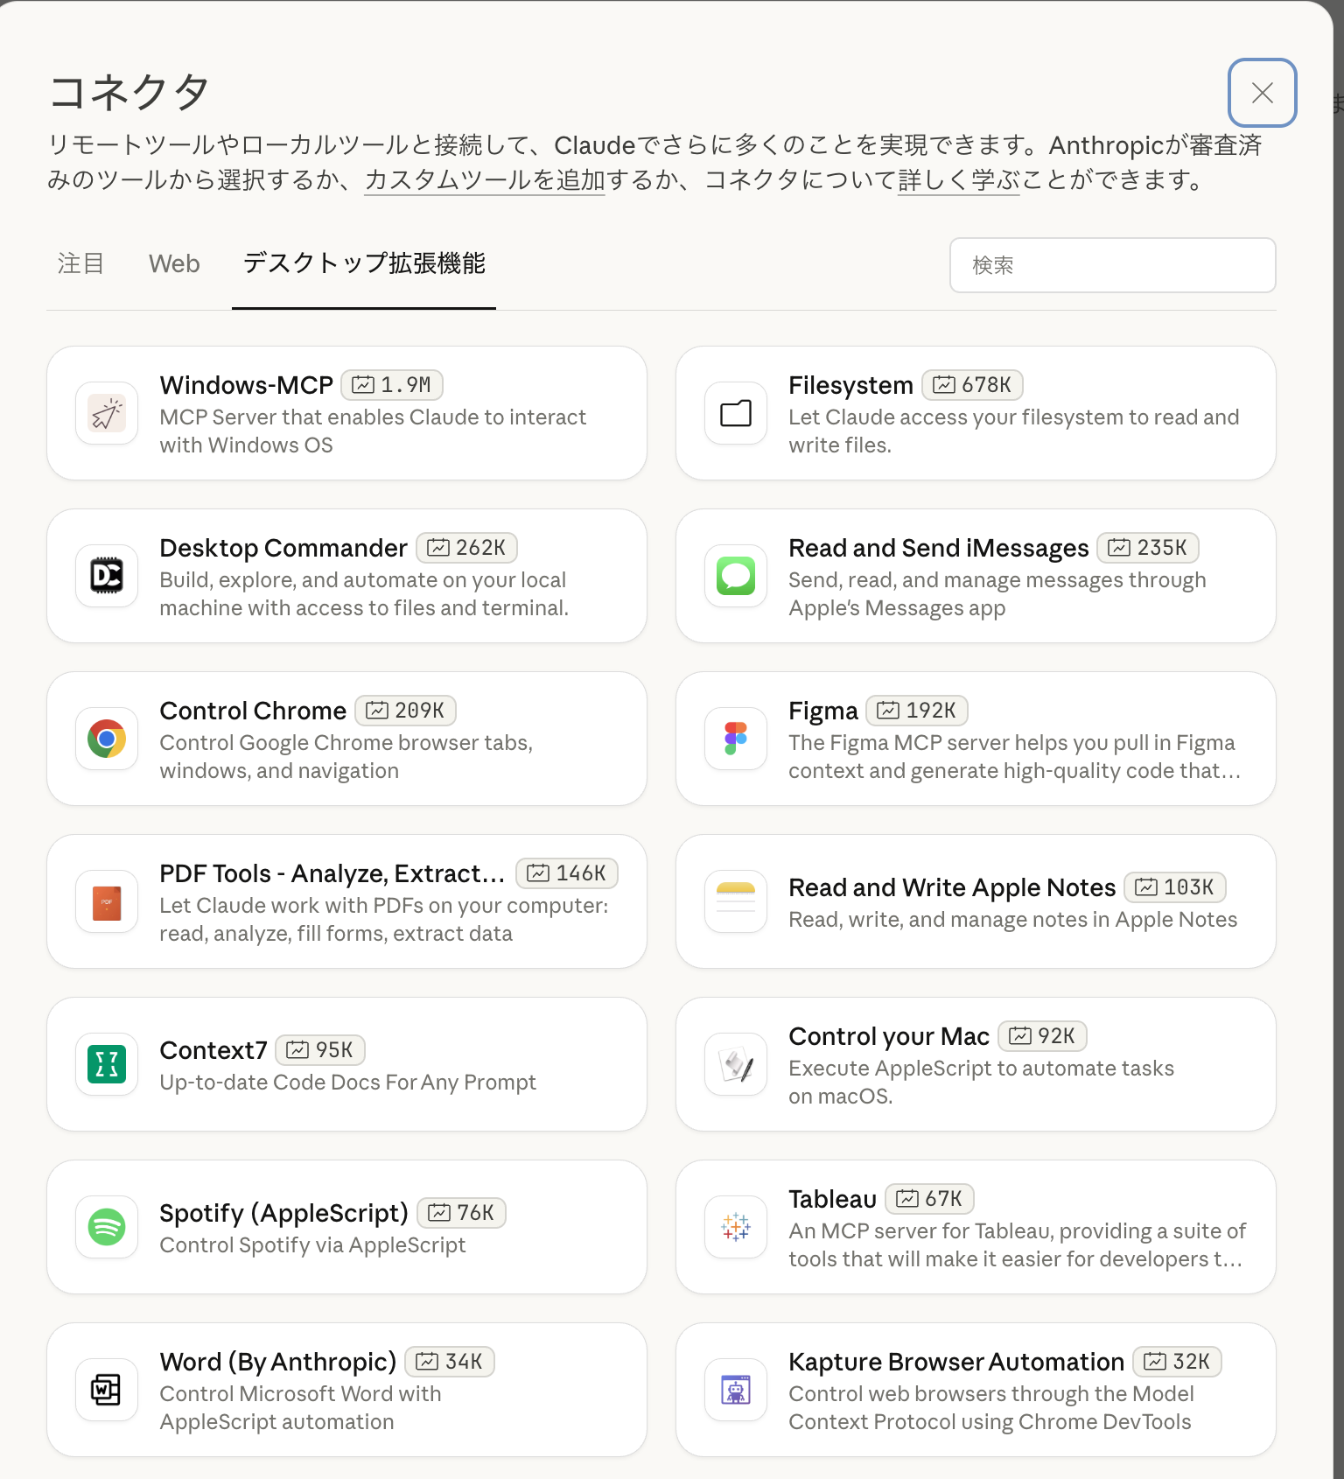
04
コネクタ一覧
注目・Web・デスクトップ拡張機能のタブで分類
Filesystem、Figma、Apple Notes など多数のコネクタ
各コネクタのインストール数が表示される
PowerPoint、Word、Spotify なども連携可能
用途に合ったコネクタを見つけてインストールしましょう

Slide 7
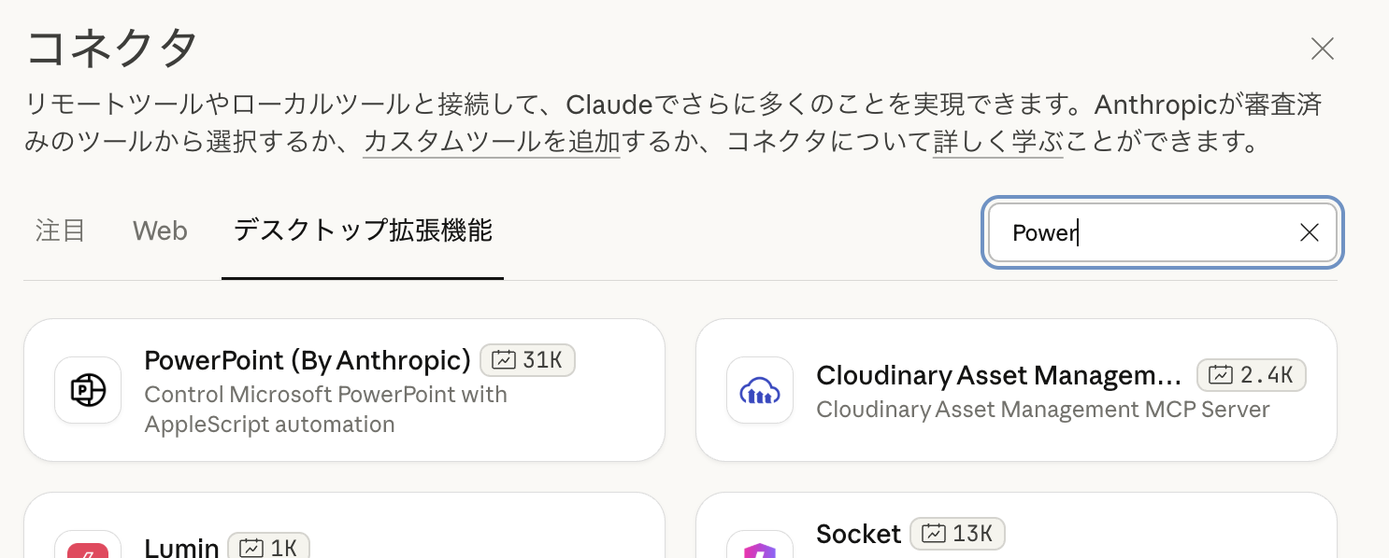
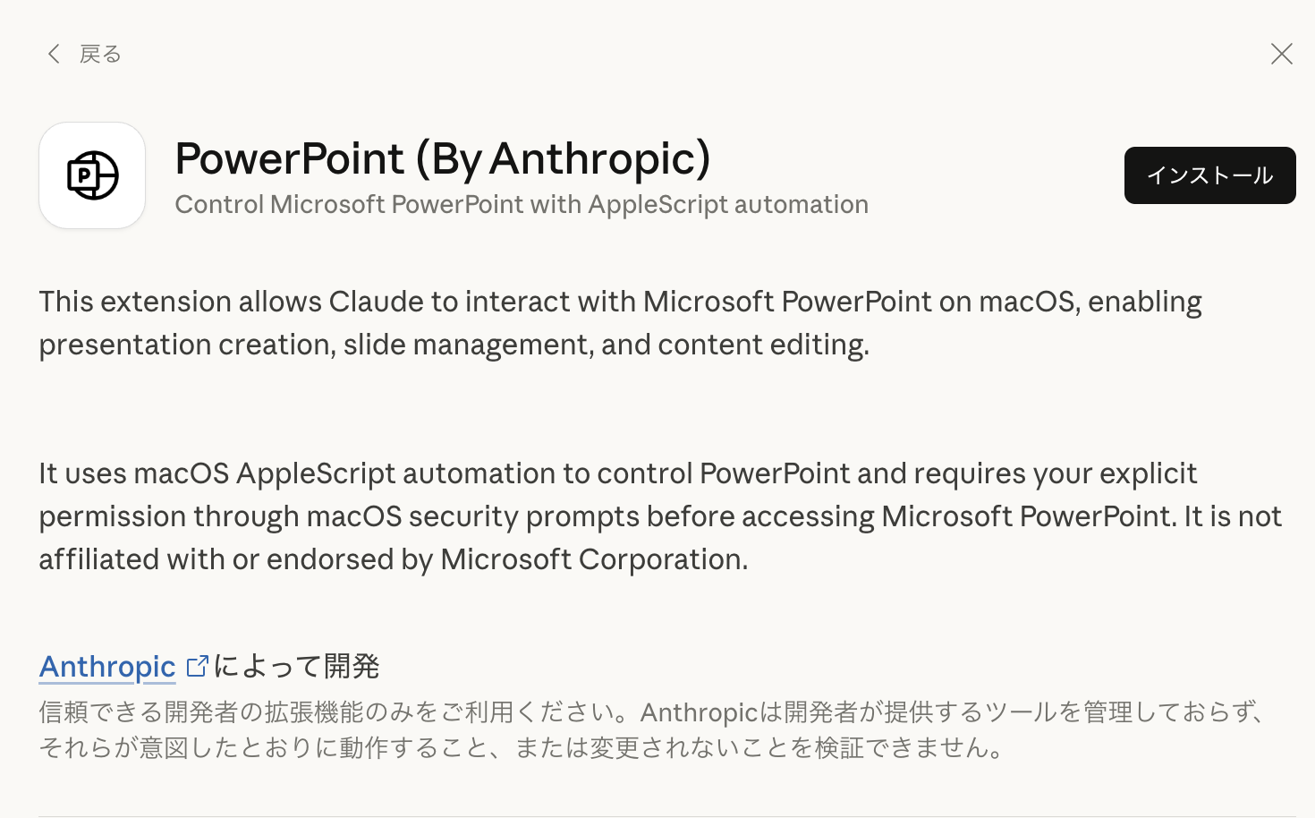
05
PowerPoint コネクタの導入
検索バーに「Power」と入力して検索
「PowerPoint (By Anthropic)」を選択
AppleScriptでPowerPointを自動操作
「インストール」ボタンで導入完了
▼
macOS上でMicrosoft PowerPointの操作を自動化できます

Slide 8
準備完了！
Claudeの拡張機能とCoworkで
業務を効率化しましょう
sento.group

